Slide 1
AA
Semantisatieverhaal AA:
Meer dan 20 jaar geleden, op 13 mei 2000 gebeurde er in Enschede een ramp. De ramp is het grote ongeluk waar veel mensen last van hebben. Mensen noemen het de Vuurwerkramp. Op die dag verwoestte een explosie een hele woonwijk. Deze wijk werd helemaal kapot gemaakt. Nu zul je denken: Hoe kan in een woonwijk in Enschede nou zo’n grote ontploffing voorkomen? Hoe kan er nou een ontploffing zijn? Nou.. Mensen kwamen er later achter dat er in die wijk een vuurwerkbedrijf was. Ook bewaarden ze daar heel veel vuurwerk. De brandweer weet nog steeds niet precies hoe de explosie ontstaan is. Wel weten ze dat er eerst een klein brandje was en dat later alles in de lucht vloog. De mensen die in de buurt waren probeerden nog te schuilen, ze probeerden een plek te zoeken waar ze veilig zijn. Maar dat lukte niet iedereen. De reddingwerkers (de reddingwerker is iemand die mensen redt) konden honderden gewonden helpen, maar er kwamen ook 23 mensen om. Omkomen betekent doodgaan door een ongeluk of oorlog. De puinhoop was enorm, er was een grote troep: huizen, fabrieken en scholen waren ingestort of verbrand. En het duurde meer dan 10 jaar, maar de hele wijk is opnieuw opgebouwd. Op de plek van de ramp is nu een plaats waar mensen naar toe kunnen gaan om de slachtoffers te herdenken. (extra klik)
Notes:
Woordenoverzicht
Verwoesten: helemaal kapot maken
De reddingwerker: iemand die mensen redt
De puinhoop: de grote troep
Voorkomen: er zijn
Schuilen: een plek zoeken waar je veilig bent
De ramp: het grote ongeluk waar veel mensen last van hebben
Omkomen: doodgaan door een ongeluk of oorlog

Slide 2
Gerarda Das
Marjan ter Harmsel
Mandy Routledge
Francis Vrielink
Week 50 – 14 december 2021
Niveau AA

Slide 3
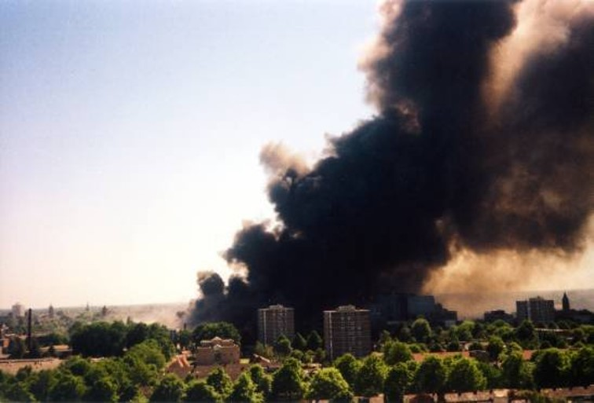
de ramp
Foto: Bart Flikweert
l

Slide 4
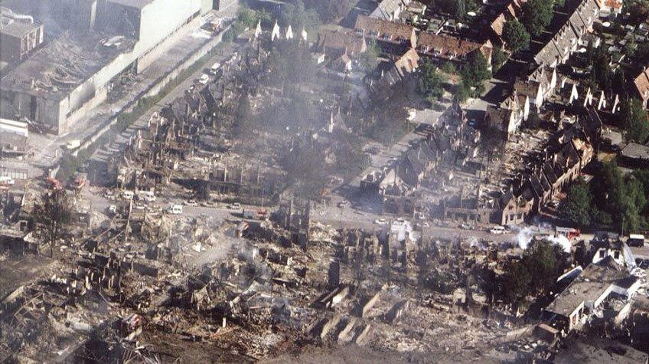
verwoesten
Bron: Tubantia.nl

Slide 5
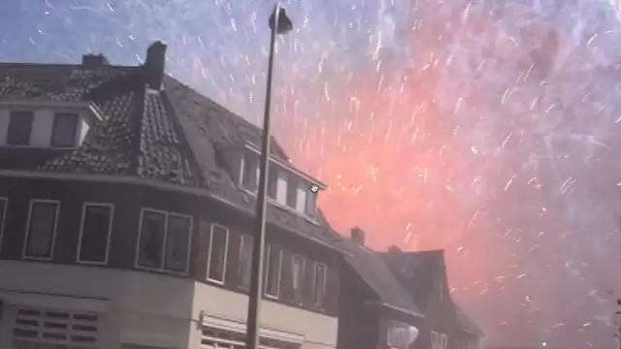
voorkomen
Bron: nu.nl

Slide 6
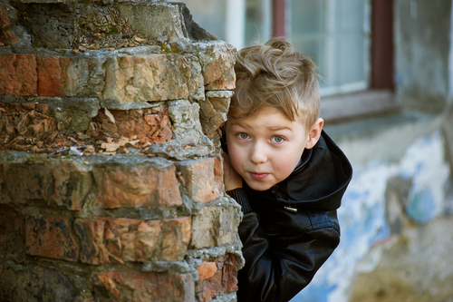
schuilen

Slide 7
de reddingwerker

Slide 8
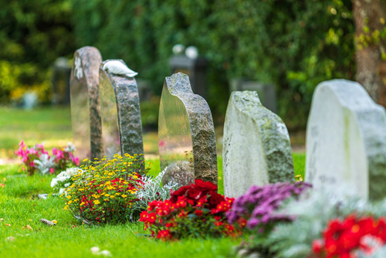
omkomen
pip
piep

Slide 9
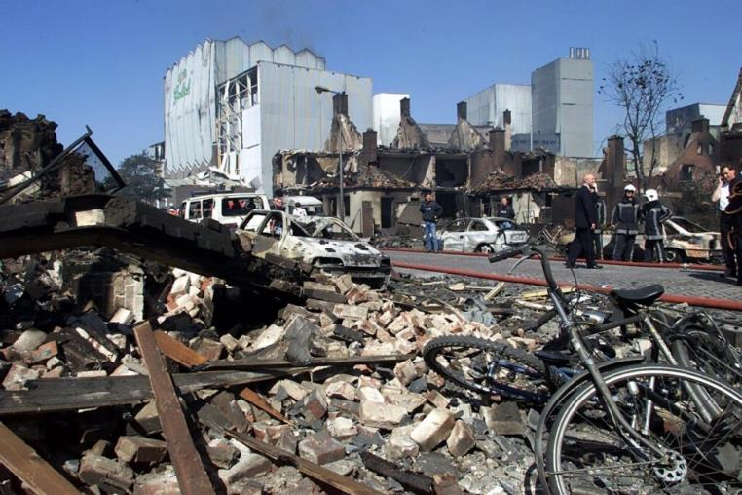
de puinhoop
Bron: tubantia.nl

Slide 10
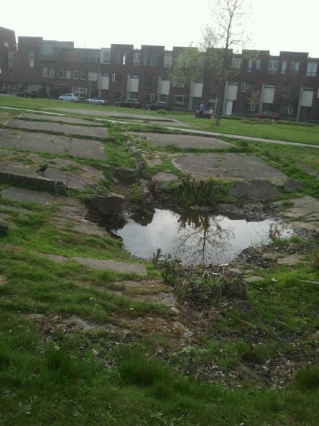
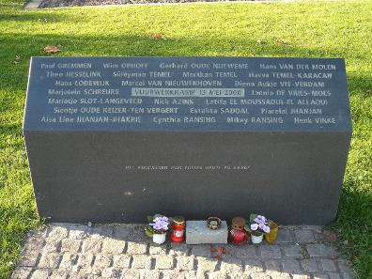
Bron: enschederamp.nl

Slide 11
Op de woordmuur:

Slide 12
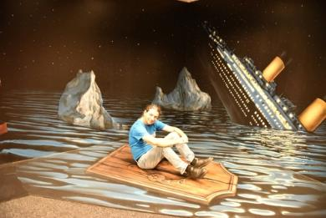
omkomen
overleven
= doodgaan door een ongeluk of oorlog
Als gevolg van de ontploffing zijn 23 mensen omgekomen.
= blijven leven ondanks een ongeluk of oorlog
De man overleeft het ongeluk met de boot.

Slide 13
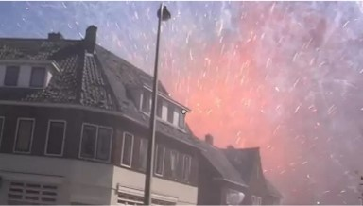
voorkomen
ontbreken
= er zijn
Hoe kan er nou een ontploffing in een woonwijk voorkomen?
= er niet zijn
In deze puzzel ontbreekt het laatste stukje!
Bron: nu.nl

Slide 14
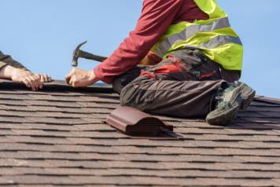
verwoesten
herstellen
= helemaal kapot maken
De ontploffing heeft de hele wijk verwoest.
= repareren
De mannen zijn bezig het dak te herstellen.
Bron: tubantia.nl

Slide 15
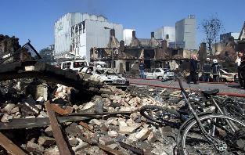
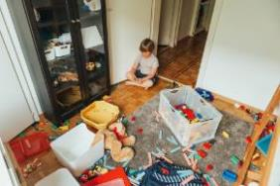
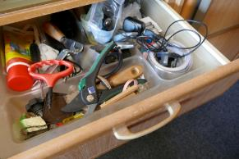
Na de ontploffing was er een grote puinhoop in Enschede.
Bron: tubantia.nl
de puinhoop
de bende
= de grote troep
de rommel

Slide 16
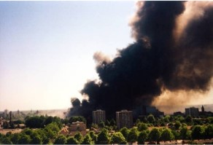
Op 13 mei 2000 was de vuurwerkramp in Enschede.
Foto:
Bart Flikweert
de ramp
het ongeluk
= het grote ongeluk waar veel mensen last van hebben
de pech

Slide 17
de reddingwerker
= iemand die mensen redt
de ambulance
verpleegkundige
de politie-
agent
de brand-weerman

Slide 18
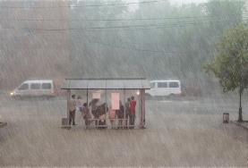
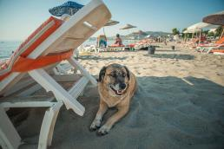
voor de regen
schuilen
= een plek zoeken waar je veilig bent
voor gevaar
voor de warmte

